Slide 1


IТ Образование
Для специалистов всех уровней!
WWW.ITEDUCATE.COM.UA

Slide 2


Введение в JavaScript
Язык программирования JavaScript
JavaScript — прототипно-ориентированный сценарный язык программирования. Он обычно используется как встраиваемый язык для программного доступа к объектам приложений.
JavaScript изначально создавался для того, чтобы сделать web-странички «живыми».
Особенности JavaScript
Полная интеграция с HTML/CSS.
Простые вещи делаются просто.
Поддерживается всеми распространенными браузерами и включен по умолчанию.

Slide 3

Введение в JavaScript
Разработчик JavaScript
Брендан Айк (родился 4 июля 1961 в Питтсбурге, Пенсильвания, США) — программист и создатель языка программирования JavaScript. С 1995 года работал в Netscape; участвовал в основании Mozilla, до 2014 года был главным инженером в Mozilla Corporation. В марте 2014 года был назначен CEO, но вскоре покинул Mozilla.

Slide 4


Введение в JavaScript
Как работает JavaScript?
Клиент
Сервер
Запрос
Ответ (HTML, CSS, JavaScript)

Slide 5
Введение в JavaScript
Что умеет JavaScript?
Создавать новые HTML-теги, удалять существующие, менять стили элементов, прятать, показывать элементы и т.п.
Реагировать на действия посетителя, обрабатывать клики мыши, перемещение курсора, нажатие на клавиатуру и т.п.
Посылать запросы на сервер и загружать данные без перезагрузки страницы(эта технология называется "AJAX").
Получать и устанавливать cookie, запрашивать данные, выводить сообщения…
…и многое, многое другое!

Slide 6
Введение в JavaScript
Что НЕ умеет JavaScript?
JavaScript не может читать/записывать произвольные файлы на жесткий диск, копировать их или вызывать программы. Он не имеет прямого доступа к операционной системе.
JavaScript, работающий в одной вкладке, не может общаться с другими вкладками и окнами, за исключением случая, когда он сам открыл это окно или несколько вкладок из одного источника (одинаковый домен, порт, протокол).
Из JavaScript можно легко посылать запросы на сервер, с которого пришла страница. Запрос на другой домен тоже возможен, но менее удобен, т.к. и здесь есть ограничения безопасности.

Slide 7
Введение в JavaScript
Лексическая структура
Лексическая структура языка программирования – это набор элементарных правил, определяющих, как пишутся программы на языке.
Чувствителен к регистру;
Инструкции должны заканчиваться точкой с запятой или начинаться с новой строки;
Игнорирует пробелы и табуляции.

Slide 8
Введение в JavaScript
Переменные. Правила именования переменных
var price = 2000;
Переменная - именованная область памяти, адрес которой можно использовать для осуществления доступа к данным (считывать, задавать, изменять).
В JavaScript переменные не строго типизированные. Для создания переменной используется ключевое слово "var“.
Ключевое слово.
Указывает на объявление новой переменной.
Литерал (значение переменной)
Правила именования переменных:
Пробельный символ в имени переменной недопустим;
Запрещается начинать имя переменной с цифры;
Переменная может начинаться с символа "$“.
Идентификатор
(имя переменной)

Slide 9
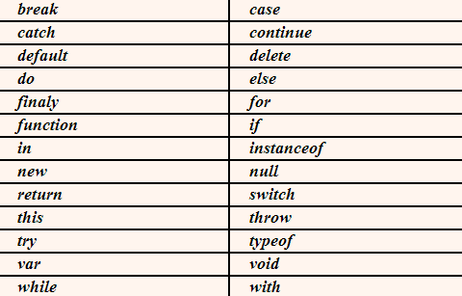
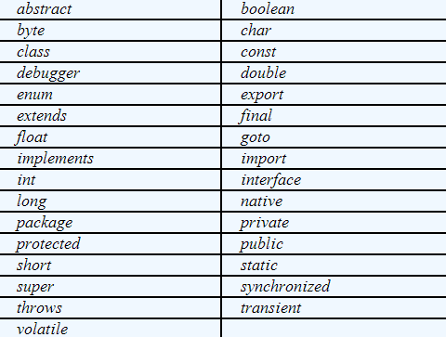
Введение в JavaScript
Ключевые и зарезервированные слова

Slide 10
Введение в JavaScript
Типы данных в JavaScript
Тип данных определяет множество значений и набор операций, которые можно применять к таким значениям.
Элементарные типы | Number – Числа String – Строки Boolean – Логические значения
Тривиальные типы | Null – отсутствие значения Undefined – неопределенное значение
Составные типы | Object – Объект Array – Массив
Специальный тип | Function – Функция

Slide 11
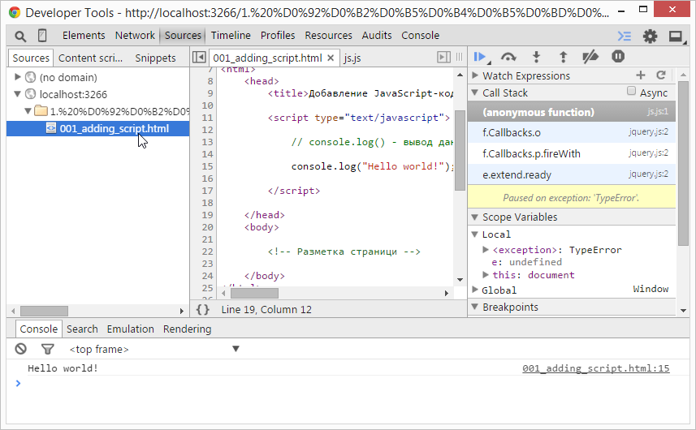
Введение в JavaScript
Инструменты отладки
Во всех современных браузерах для выполнения отладки имеются «инструменты разработчика». Исправление ошибок с их помощью намного проще и быстрее.
Чтобы открыть инструменты разработчика, необходимо нажать F12 или выполнить команду меню Инструменты > Инструменты Разработчика.

Slide 12
Q&A

Slide 13

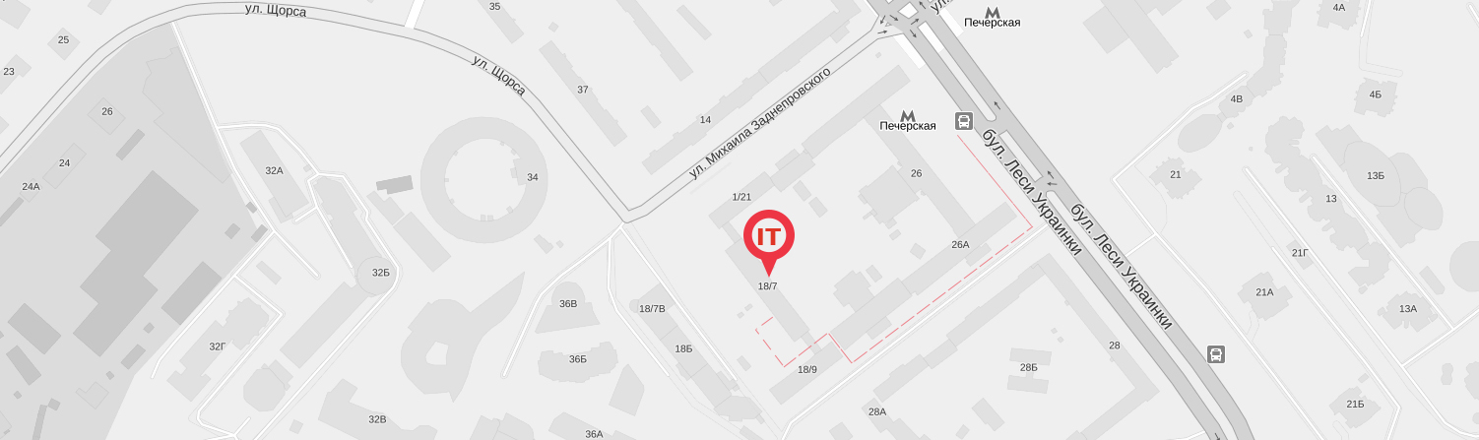
КОНТАКТНЫЕ ДАННЫЕ
ITEA
ул. Смоленська, 31-33, корп. 3
Киев
03005
+38 044 590 08 38
info@iteducate.com.ua
www.iteducate.com.ua
https://www.facebook.com/ITeducate

